Slide 1
Идеология исламского политического лидерства в контексте социально-экономического устройства халифата Букланов Андрей Дмитриевич, студент 3-го курса Национального исследовательского университета «Высшая школа экономики»
Институт востоковедения и африканистики
Отделение арабского языка
Санкт-Петербург
Доклад подготовлен в ходе проведения работы Научно-учебной группы «Армия и военные традиции в политике, обществе и культуре арабских стран» в рамках Программы «Научный фонд Национального исследовательского университета «Высшая школа экономики» (НИУ ВШЭ)».

Slide 2
Институт востоковедения и африканистики
Идеология исламского политического лидерства
Введение
Исламское политическое лидерство – господство принципов политической иерархии и структуры управления государством, основанных на положениях сунны Пророка и других, признанных достоверными в исламской среде, текстах.

Slide 3
Институт востоковедения и африканистики
Идеология исламского политического лидерства
Введение
Главная мысль:
Чем больше в устройстве того или иного государства отличий от изначального «примера для подражания», тем в меньшей степени мы можем говорить о том, что такое государство является по-настоящему исламским.
Мухаммад ибн Абд ал-Ваххаб (1703-1792) - рабский теолог и основатель ваххабитского движения, салафитский проповедник.

Slide 4
Институт востоковедения и африканистики
Идеология исламского политического лидерства
Введение
Цель: описать концепцию государства с точки зрения исламской идеологии (устройство государства в условиях политического лидерства мусульман)
Задачи:
охарактеризовать основные черты социально-экономического строя раннего Халифата (VII-IX вв.)
описать статус немусульман в халифате
выявить значение фигуры халифа в управлении государством

Slide 5
Социальная иерархия в халифате
Институт востоковедения и африканистики
Идеология исламского политического лидерства
Социально-экономический строй
Совет старших из мужчин
Халиф
Приближенные (военачальники, ученые)
Свободные мусульмане (мужчины и женщины)
Рабы (пленные с захваченных территорий)

Slide 6
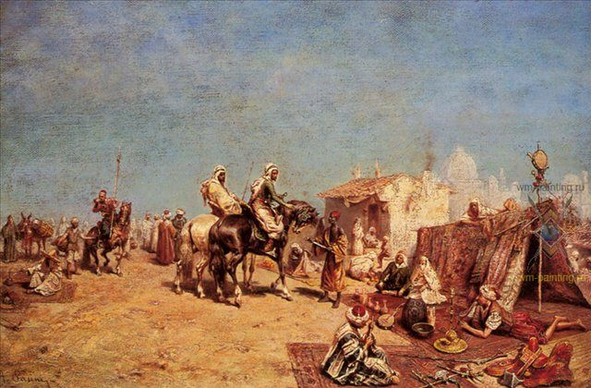
Институт востоковедения и африканистики
Идеология исламского политического лидерства
Социально-экономический строй
Экономика:
Набеговый характер
Натуральная или денежная дань
Распределение военной добычи
Пасини А. (Италия) – Арабский лагерь

Slide 7
Распределение военной добычи (по данным Китаб ал-Харадж, Абу Йусуф Ибрагим ал-Куфи)
Институт востоковедения и африканистики
Идеология исламского политического лидерства
Социально-экономический строй
Хумс (خمس) – пятая часть захваченной у неверных добычи, которая должна быть отдана в пользу посланника Аллаха, его родных и бедных слоев населения
Внутри войска: 3 доли всаднику (2 лошади и 1 человеку вне зависимости от уровня подготовки)

Slide 8
Институт востоковедения и африканистики
Идеология исламского политического лидерства
Социально экономический строй
Налогообложение
Виды налогообложения арабо-мусульманского населения и иноверцев отличаются
‘Ушр (дословно с араб. «десятина») - пропорциональный налог на землю, изначально принадлежавшую мусульманам или захваченную у иноверцев силой. ‘Ушр заключается во взимании фиксированной (десятой) части продуктов выпуска с определенной площади земли с естественным орошением.
Садака («налог в пользу бедных») - это «добровольное» пожертвование, направленная на поддержку бедных слоев населения.
Закят – подоходный налог, один из пяти столпов ислама, был обязателен к выплате и по своему размеру был регламентирован (выплачивался по достижению минимума доходов или Нисаба).
Харадж - налог на землю, заимствованный из системы налогообложения Сасанидской империи.

Slide 9
Наличие выбора
Институт востоковедения и африканистики
Идеология исламского политического лидерства
Положение иноверцев
Принять ислам
Платить налог за сохранение жизни и собственного вероисповедания (джизья + харадж)
Быть убитым или обращенным в рабство
«Сражайтесь с теми, кто не верует в Аллаха и в последний день, не запрещает того, что запретил Аллах и Его посланник, и не подчиняется религии истинной - из тех, которым ниспослано писание, пока они не дадут откупа своей рукой, будучи униженными»
Коран [9; 29], перевод Крачковского И. Ю.
Люди писания – христиане иудеи и позже зороастрийцы

Slide 10
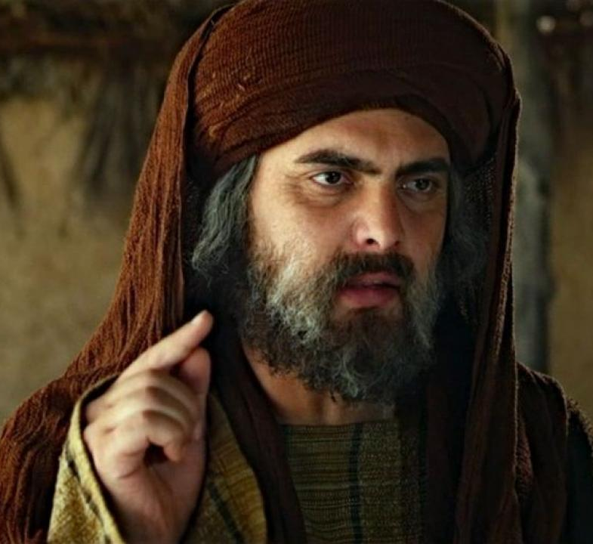
Фигура халифа
Значение фигуры Халифа
Статус родственника пророка
Предводитель мусульман, ведущих священную войну, распространяя ислам на землях неверия
Регуляция всех сфер социально-политической жизни государства
Частичная сакральность фигуры халифа
Халиф Умар инб ал-Хаттаб, кадр из одноименного сериала (2012)

Slide 11
Выводы
Понимание политических традиций в исламе дает большее представление об исламской традиции в целом и понимание возможных интенций глав арабских государств на международной арене
Знание принципов построения государства, заложенных в исламской традиции, дает большие возможности в потенциальной защите от угроз подрыва национальной безопасности

Slide 12
Список источников
Чистовой машинописный вариант супракомментариев к Китаб ал Харадж Абу Йусуфа Йа‘куба б. Ибрахима ал-Куфи / ИВР РАН.
Абу Йусуф Йа‘куб б. Ибрахим ал-Куфи. Китаб ал-Харадж. — Пер. с арабского и коммент. А. Э. Шмидта; супракоммент. к пер. А. С. Боголюбова; подготовка к изд., вступит, ст. и указ. А. А. Хисматулина. — СПб.: «Петербургское Востоковедение», 2001. — 452 с.
Коран. Перевод Крачковского И. Ю. — М.: Маджесс, 1990. — 367 с.
Abū Yūsuf Yaʿqūb ibn Ibrāhīm Al-Anṣārī Al-Kūfī. Kitāb Al-Ḫarāj [Книга земельного налога]. Bairūt: Dār Al-Maʿrifa, 1979.
Ibn Qaym Al- Jawziya. Aḥkām Ahlu Ḏimma [Положение людей договора]. Damām: Ramādī An-Našr, 1997.
Ṣaḥīḥ Muslim [Сахих Муслима]. Ar-Riyāḍ: Bayt Al-Afkār Ad-Duwaliya li An-Našr wa At-Tawzīʿ, 2006.
Sunan Abi Dāūd. [Сунан Аби Дауда]. Bairūt: Dār Al-Kutub Al-ʿIlmiya, 1997.

Slide 13
Список литературы
1. Боголюбов А. С. Абу Йусуф // Ислам: энциклопедический словарь / Отв. ред. С. М. Прозоров. — М.: Наука, ГРВЛ, 1991. — 315 с.
2. Большаков О. Г. Большаков О. Г. История Халифата. Т. 2. Эпоха великих завоеваний 633-656. М.: Вост. лит., 2002. – 294 с.
3. Bashear S. On the origins and development of the meaning of zakat in early Islam // Arabica. 1993. Vol. 40. Pp. 84-113.
4. Duri A. A. Notes on Taxation in Early Islam // Journal of the Economic and Social History of the Orient. 1974. Vol. 17(2). P. 144.
5. Haleem A. The jizya Verse (Q. 9:29): Tax Enforcement on Non-Muslims in the First Muslim State // Journal of Qur'anic Studies. 2012. Vol. 14(2). Pp. 72-89.
6. Siddiqi M. N., Ghazanfar S.M. Early medieval Islamic economic thought: Abu Yusuf's (731-798 AD) economics of public finance // History of Economic Ideas. 2001. Vol. 9(1). Pp. 13-38.
7. Ziauddin A., Ziauddin A. Jizyah and Kharaj in early Islamic Egypt // Islamic Studies. 1985. Vol. 24(3). Pp. 377-387.
8. Ziauddin A., Ziauddin A. The concept of jizya in early Islam // Islamic Studies. 1975. Vol. 14(4). Pp. 293-305.
9. Ziauddin A., Ziauddin A. 'Ushr and 'ushr land // Islamic Studies. 1980. Vol. 19(2). Pp. 76-94

